Slide 1
DNCN dan EKARSUB

Slide 2
DNCN(DEBIT NOTE CREDIT NOTE) SYSTEM
Debit note Credit Note system adalah Sebuah Sistem yang digunakan untuk bukti transaksi pengembalian barang yang telah dibeli atau retur pembelian atau bukti transaksi penerimaan kembali barang yang telah dijual atau retur penjualan pada denso manufacturing indonesia.

Slide 3
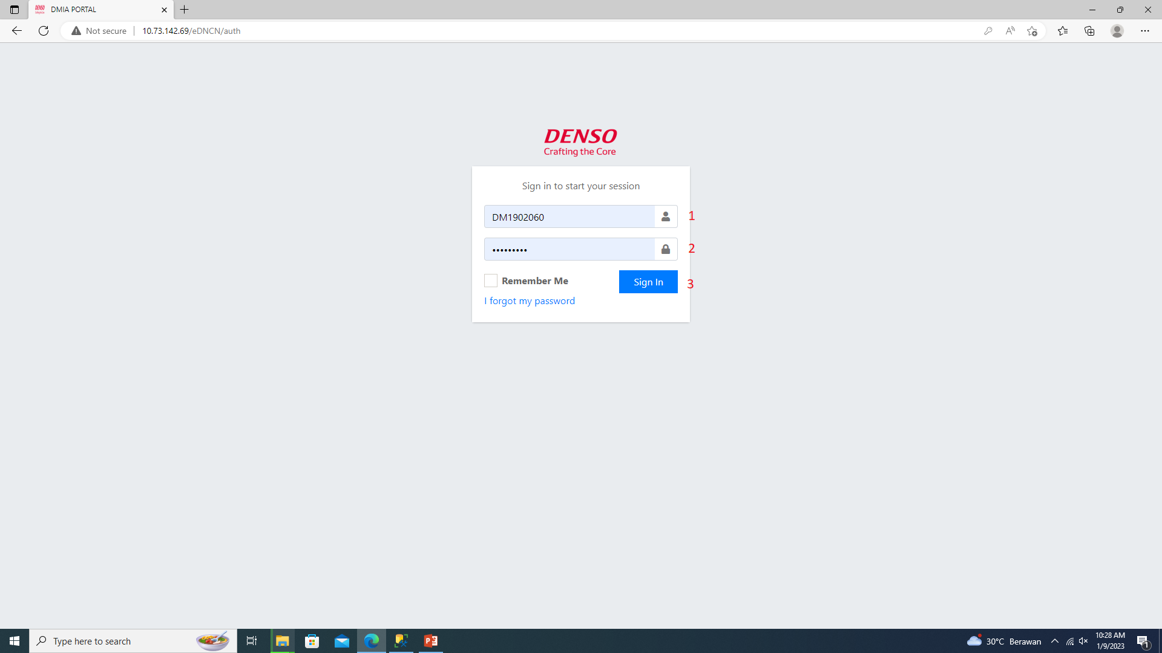
User Login pada Aplikasi DNCN
Masukan username dan
Password sudah ada
Klik sign in
Anda akan masuk halaman
Web DNCN DENSO

Slide 4
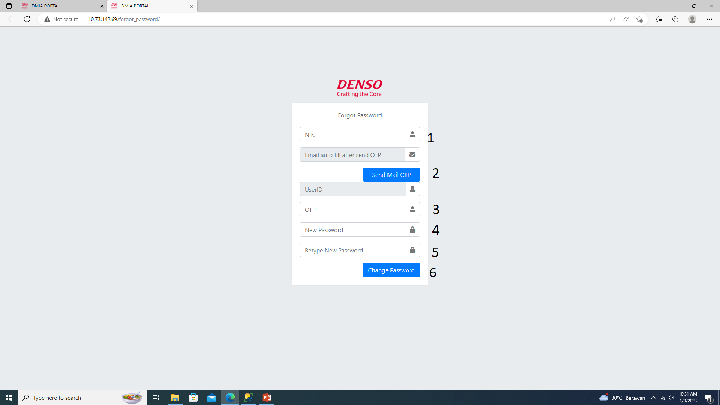
Forgot password login Pada Aplikasi DNCN
Pertama klik I forget
Password dibawah tombol
Remember me
Masukkan nik lalu klik
Send mail otp, otp akan masuk
Ke email secara otomatis
Masukkan otp,new password
Retype new password lalu
Klik change new password

Slide 5
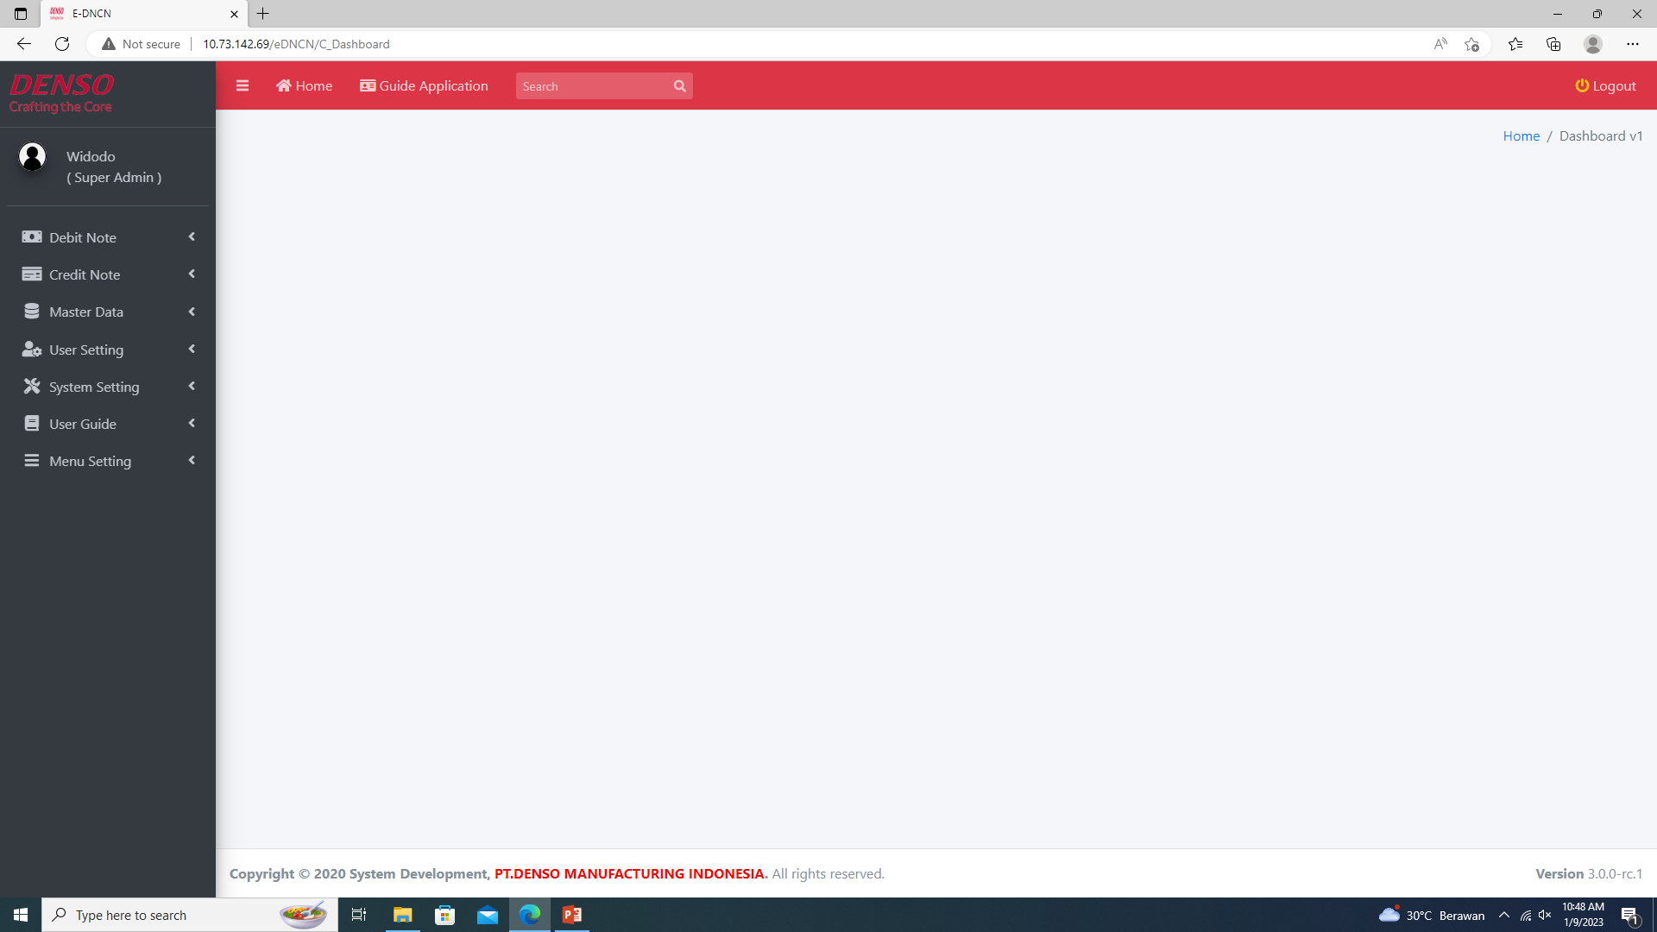
Tampilan Halaman DNCN

Slide 6
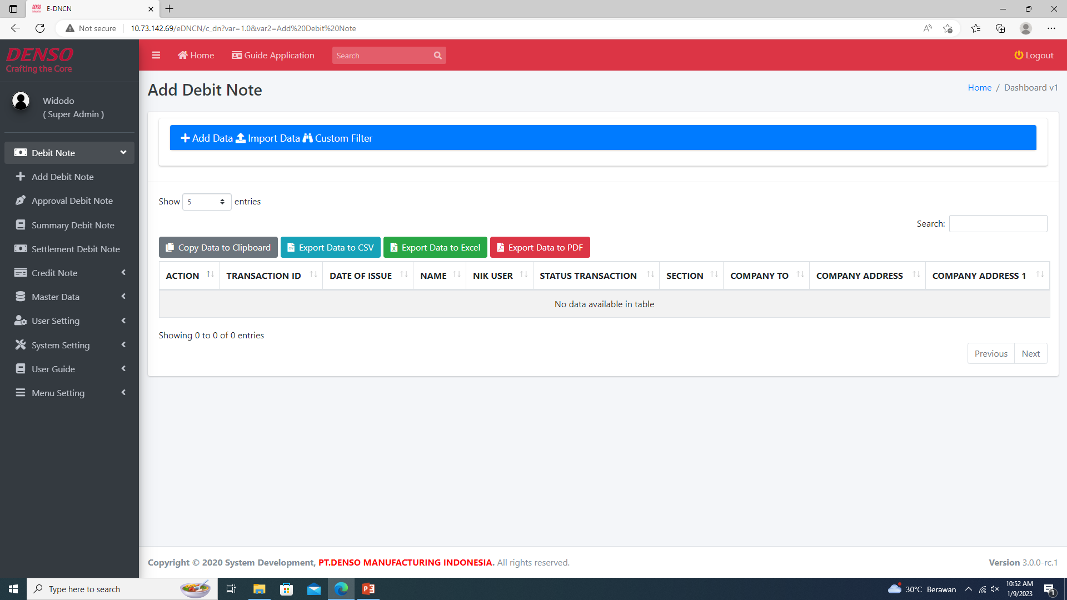
Menu Debit Note
1.Pilih debit note
Pilih add debit note
Untuk menginput
Data
2. Pilih add data
Yang ada tanda
Plus
3. Lalu isi datanya
Akan dijelaskan lagi
Di slide berikutnya
Prosedur untuk isi data
2
1

Slide 7
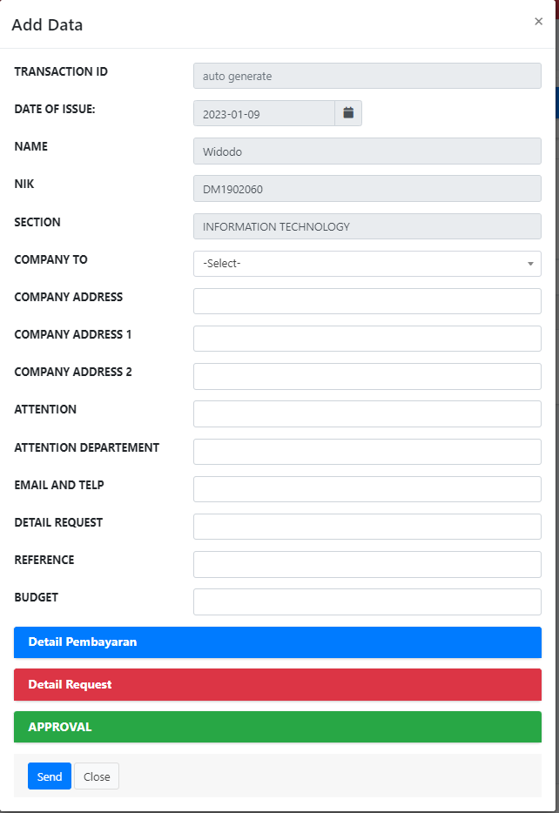
Add data debit note
Saat add data date,name,nik,section terisi otomatis sesuai dengan user login
Pilih company to yang jika pilih dari company address sampai email and telp terisi otomatis
Untuk detail request sampai diisi manual
1
2

Slide 8
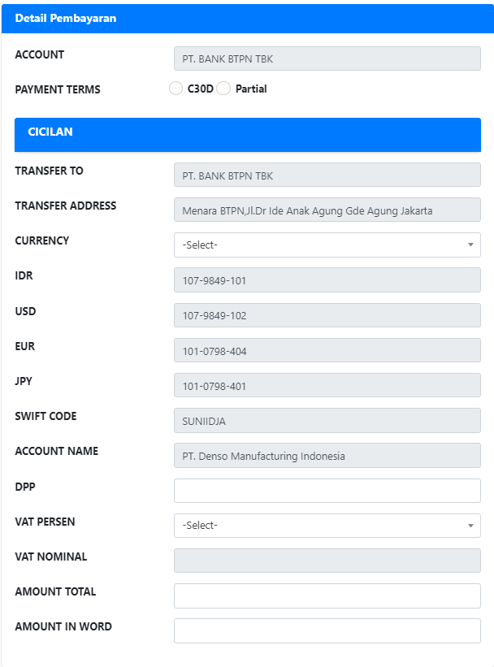
Add data debit note
Berikutnya klik detail pembayaran
Ada sebagian data sudah terisi
otomatis jadi Cuma isi payment
terms,pilih curreny,isi dpp,dan pilih
vat persen
6. Jika memilih C30D maka tombol
cicilan akan hilang tapi jika memilih
partial maka tombol cicilan muncul
1
2
3
4

Slide 9
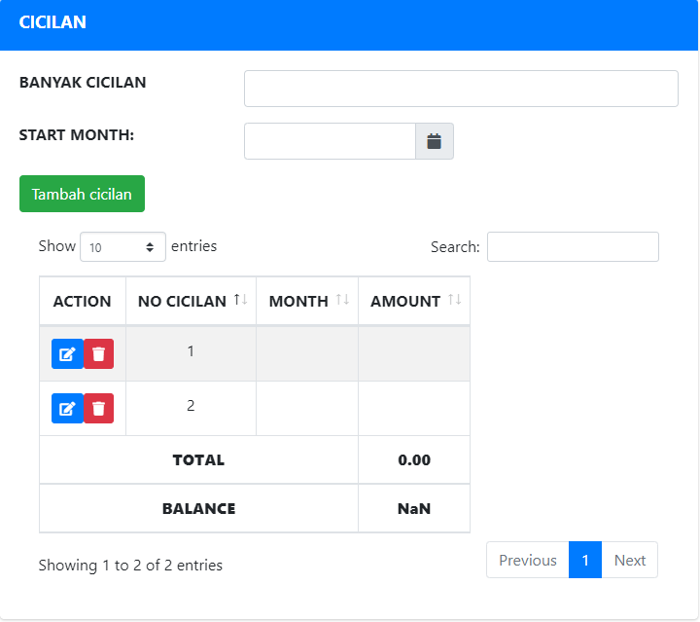
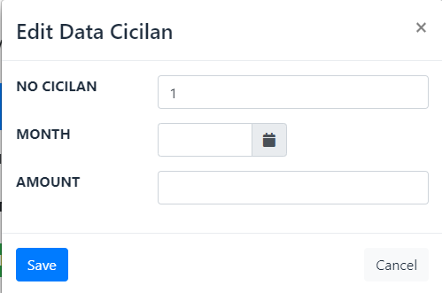
Mengisi cicilan debit note
Setelah memilih partial silahkan isi banyak cicilan,
start month
2. Tambah cicilan untuk menginput berapa cicilan
Klik tombol biru untuk mengisi cicilan lalu isi data
contoh gambar disamping edit cicilan
Save data
1
2
3
4
5
6
7

Slide 10
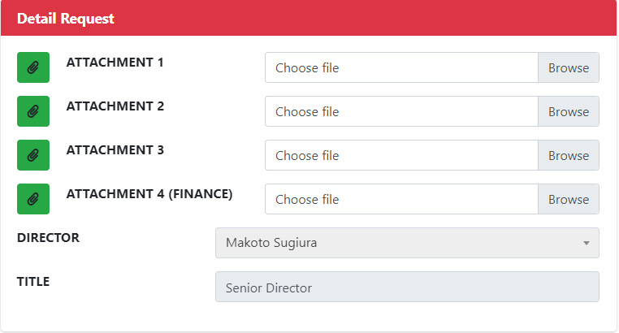

Add data debit note
7. Pilih Detail Request untuk attachment file
8. Silahkan pilih attachment,untuk type data
adalah PDF
9. Data Director itu terisi otomatis untuk
10. Setelah udah semua tinggal klik send
1
2
3
4
Otomatis terisi
5

Slide 11
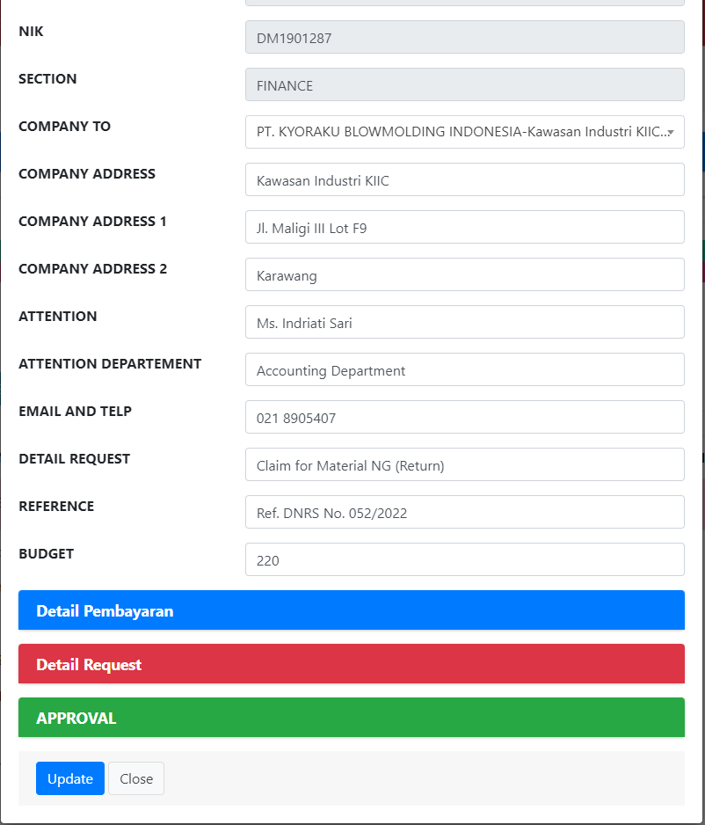
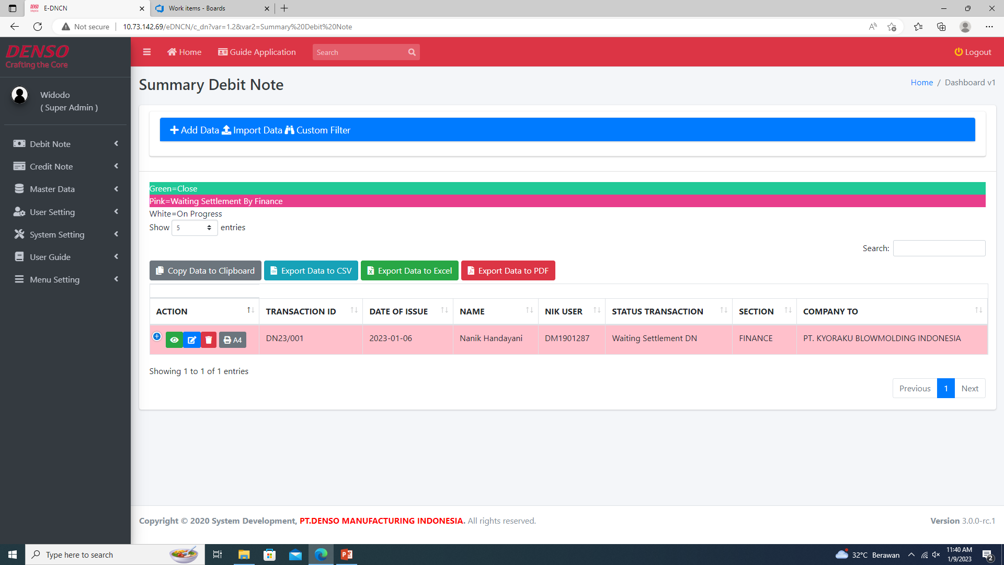
Update Data Debit Note
Pilih tombol biru untuk update
Update data mau diganti lalu pilih tombol
update paling bawah form

Slide 12
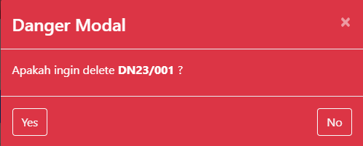
Delete Data Debit Note
Pilih tombol merah untuk delete

Slide 13
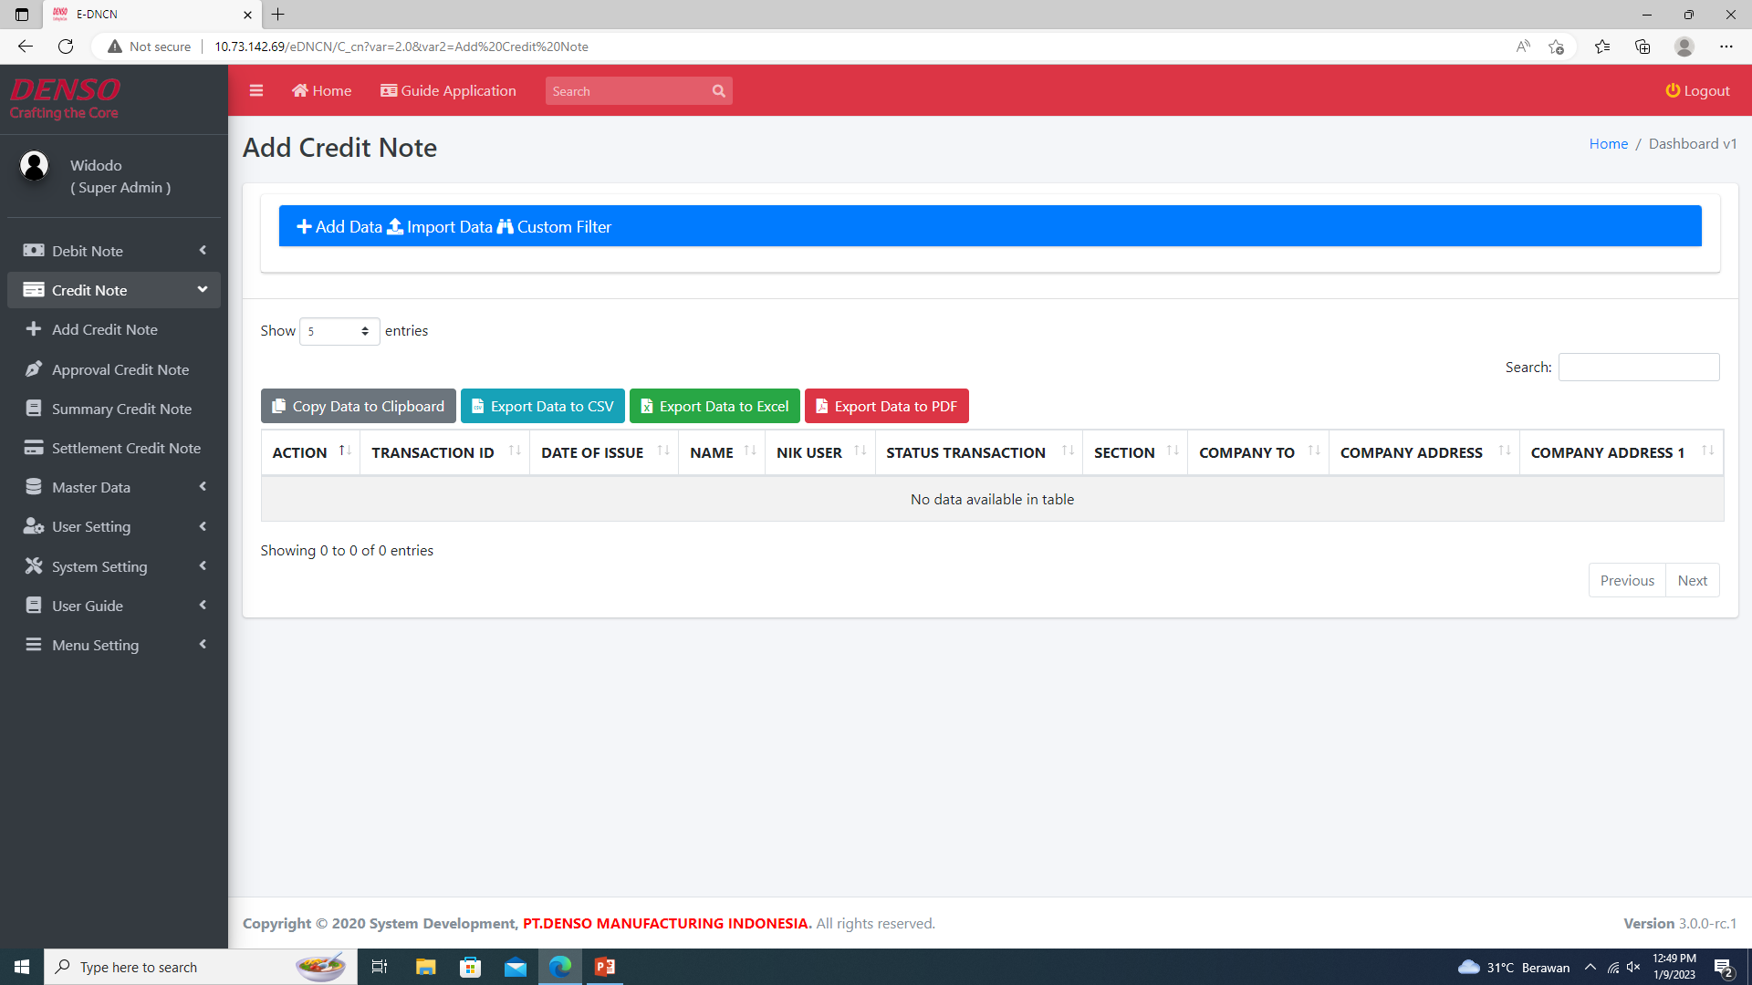
Menu Credit Note
1.Pilih debit note
Pilih add debit note
Untuk menginput
Data
2. Pilih add data
Yang ada tanda
Plus
3. Add data credit note
hampir sama dengan debit
note tapi ada perbedaan
2
1

Slide 14
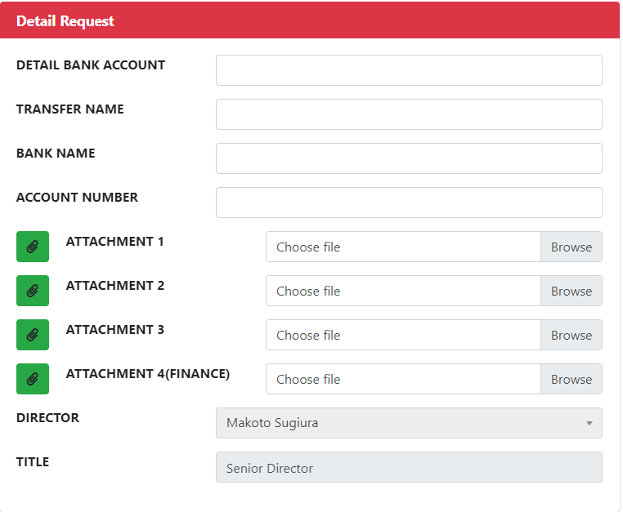
Add Credit Note
Add data credit note hampir sama dengan debit note tapi ada perbedaan di detail request
Debit note
Credit note

Slide 15
Update Data Credit Note
Pilih tombol biru untuk update
Update data mau diganti lalu pilih tombol
update paling bawah form

Slide 16
Delete Data Credit Note
Pilih tombol merah untuk delete

Slide 17
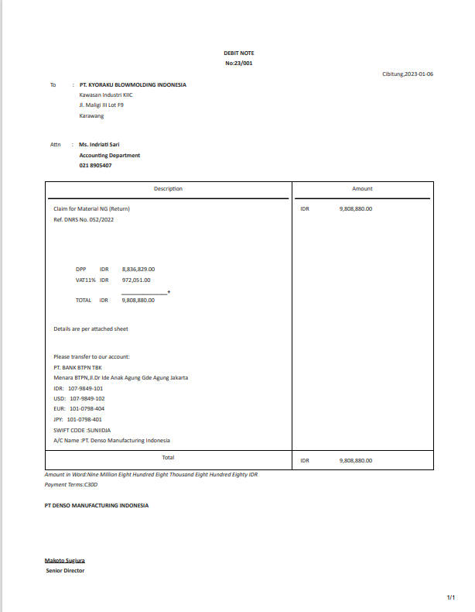
Print Debit Note
Pilih tombol hitam untuk print
Hasil Print Debit Note

Slide 18
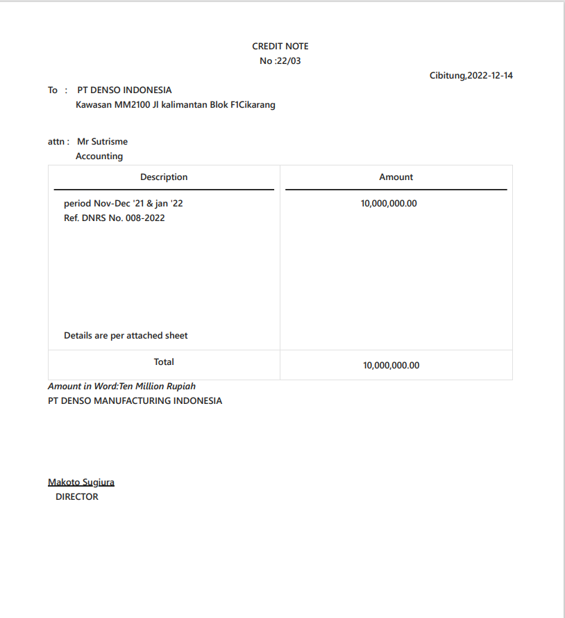
Print Credit Note
Pilih tombol hitam untuk print
Hasil Print Credit Note

Slide 19
Ekarsub
Ekarsub adalah aplikasi digunakan untuk memesan carton pada perusahaan denso

Slide 20
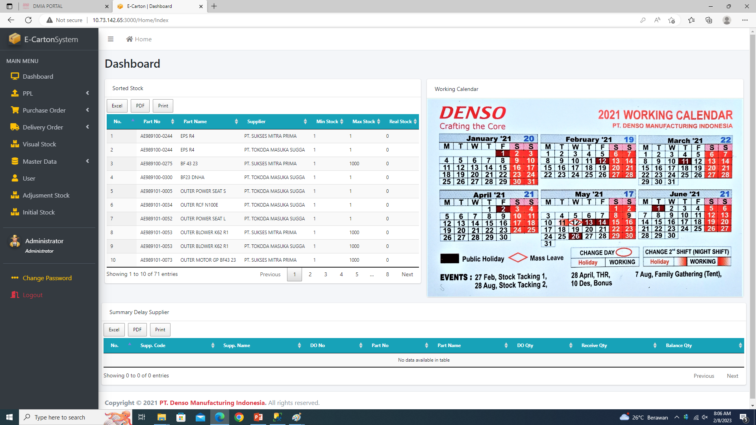
Tampilan aplikasi ekarsub

Slide 21
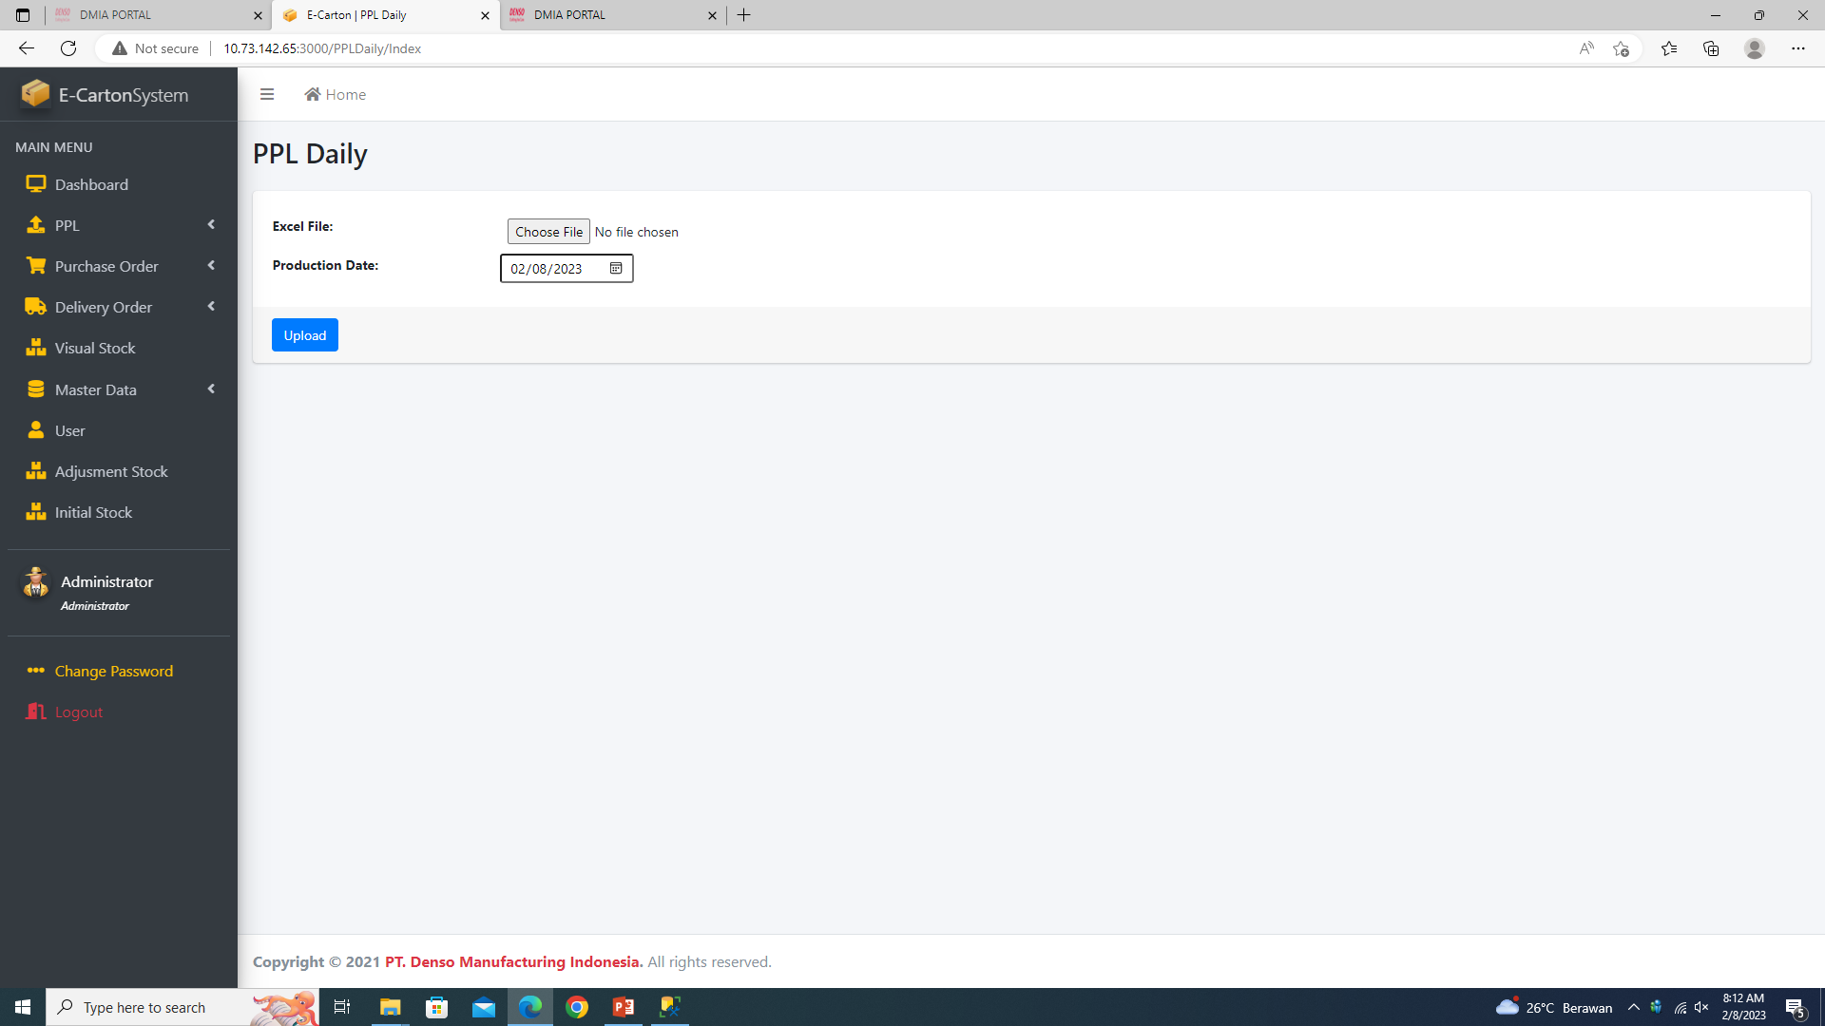
PPL Daily
Pilih file diimport
Pilih tanggal sesuai diimport dipastikan di upload
Di hari ini
Upload file

Slide 22
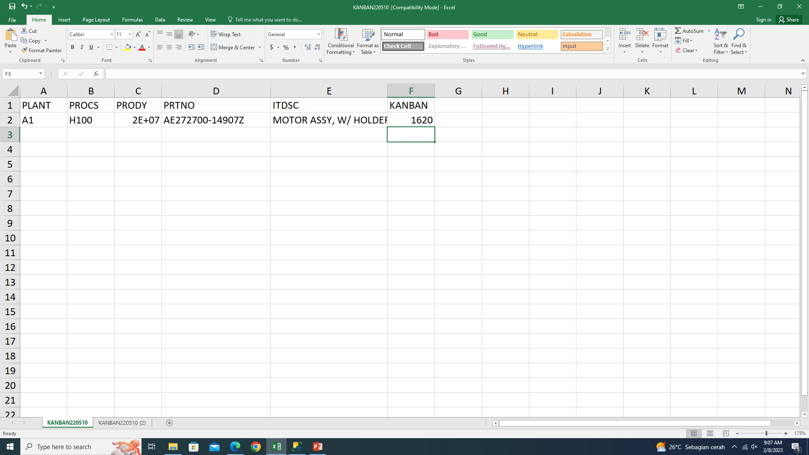
Contoh excel di import

Slide 23
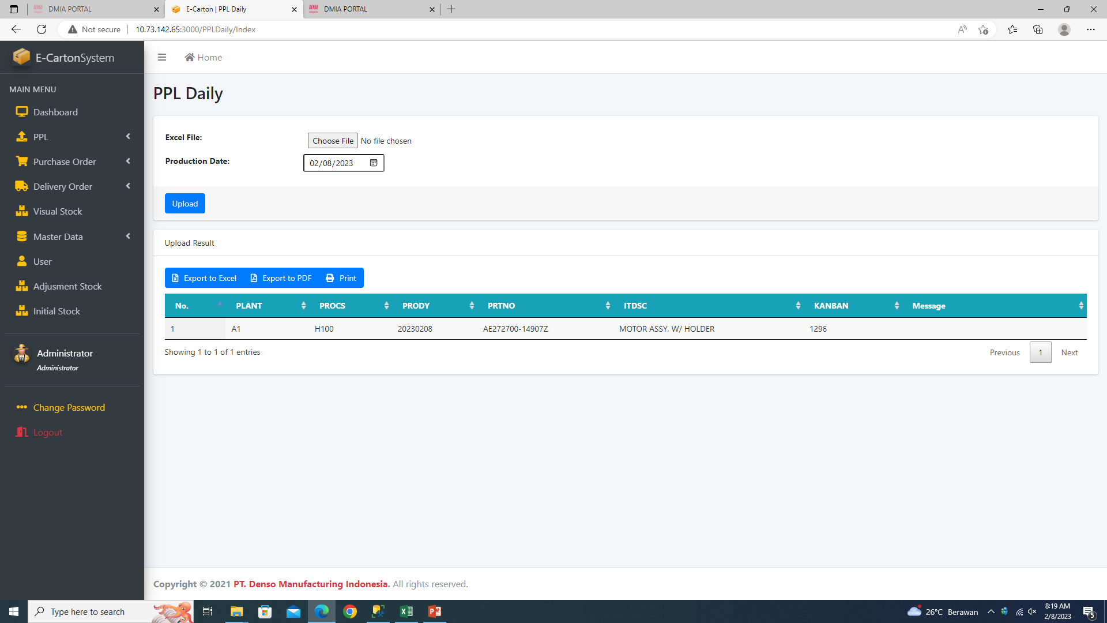

Slide 24
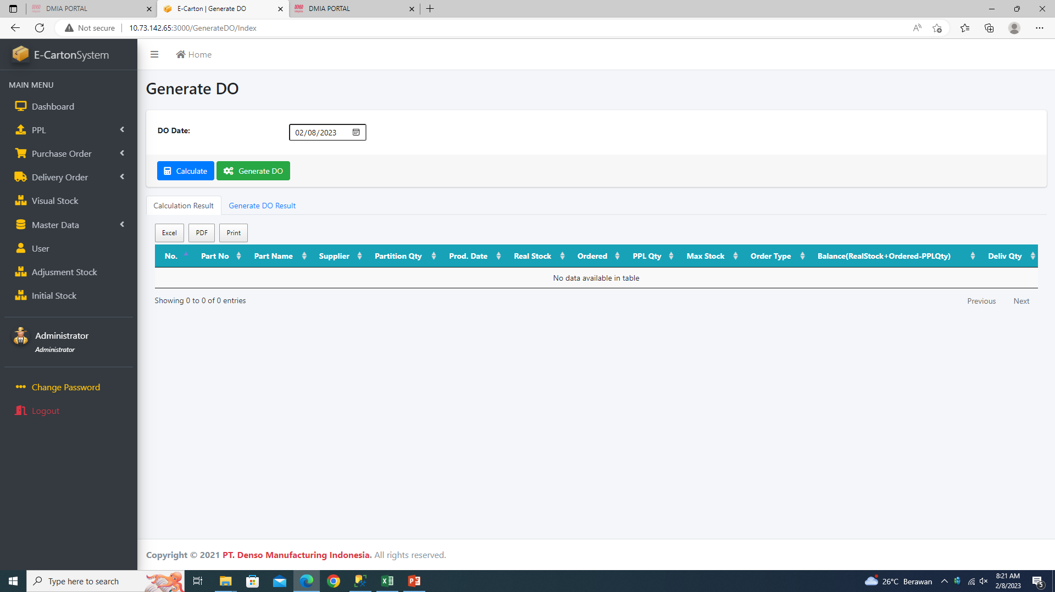
generate Delivery Order
Pilih calculate untuk menghitung file diimport
2
Pilih generate jika sudah di calculate
1

Slide 25
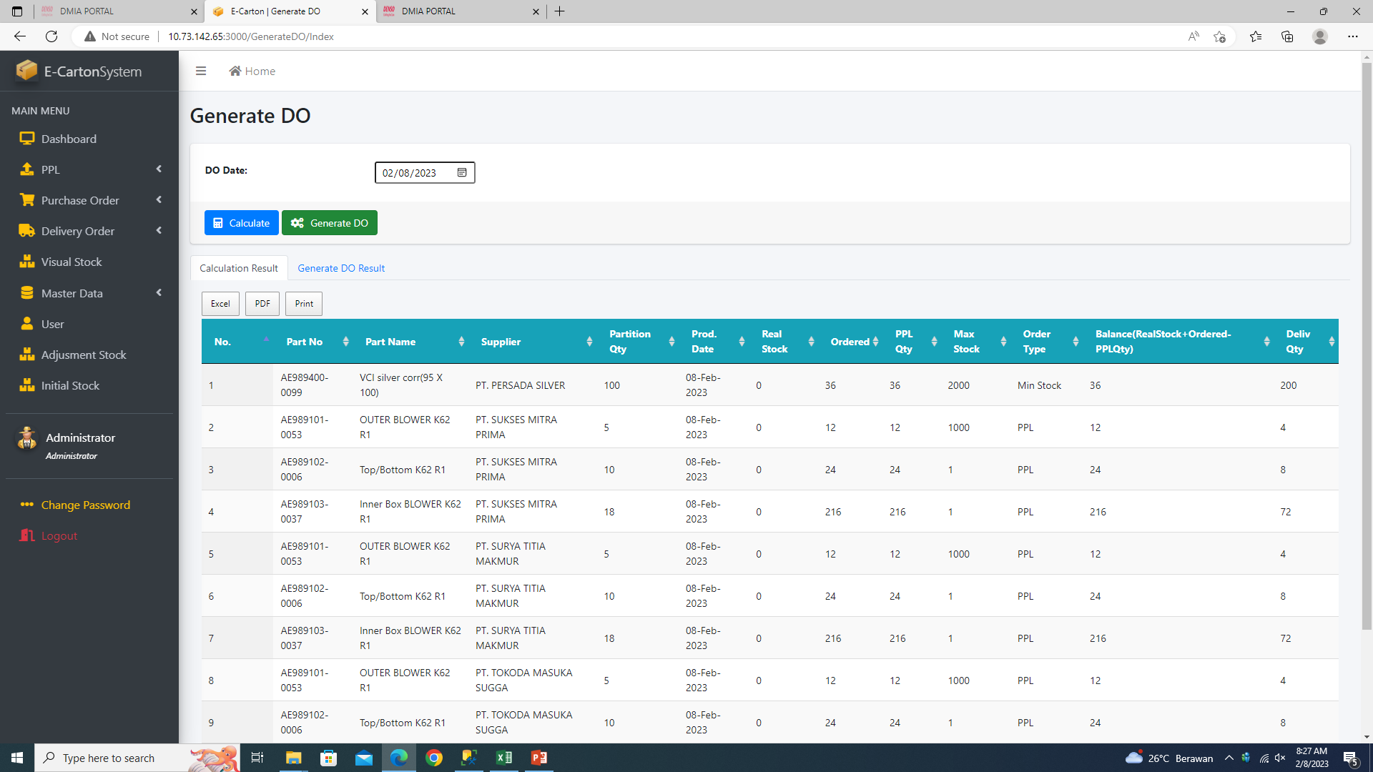
Hasil dari calculate

Slide 26
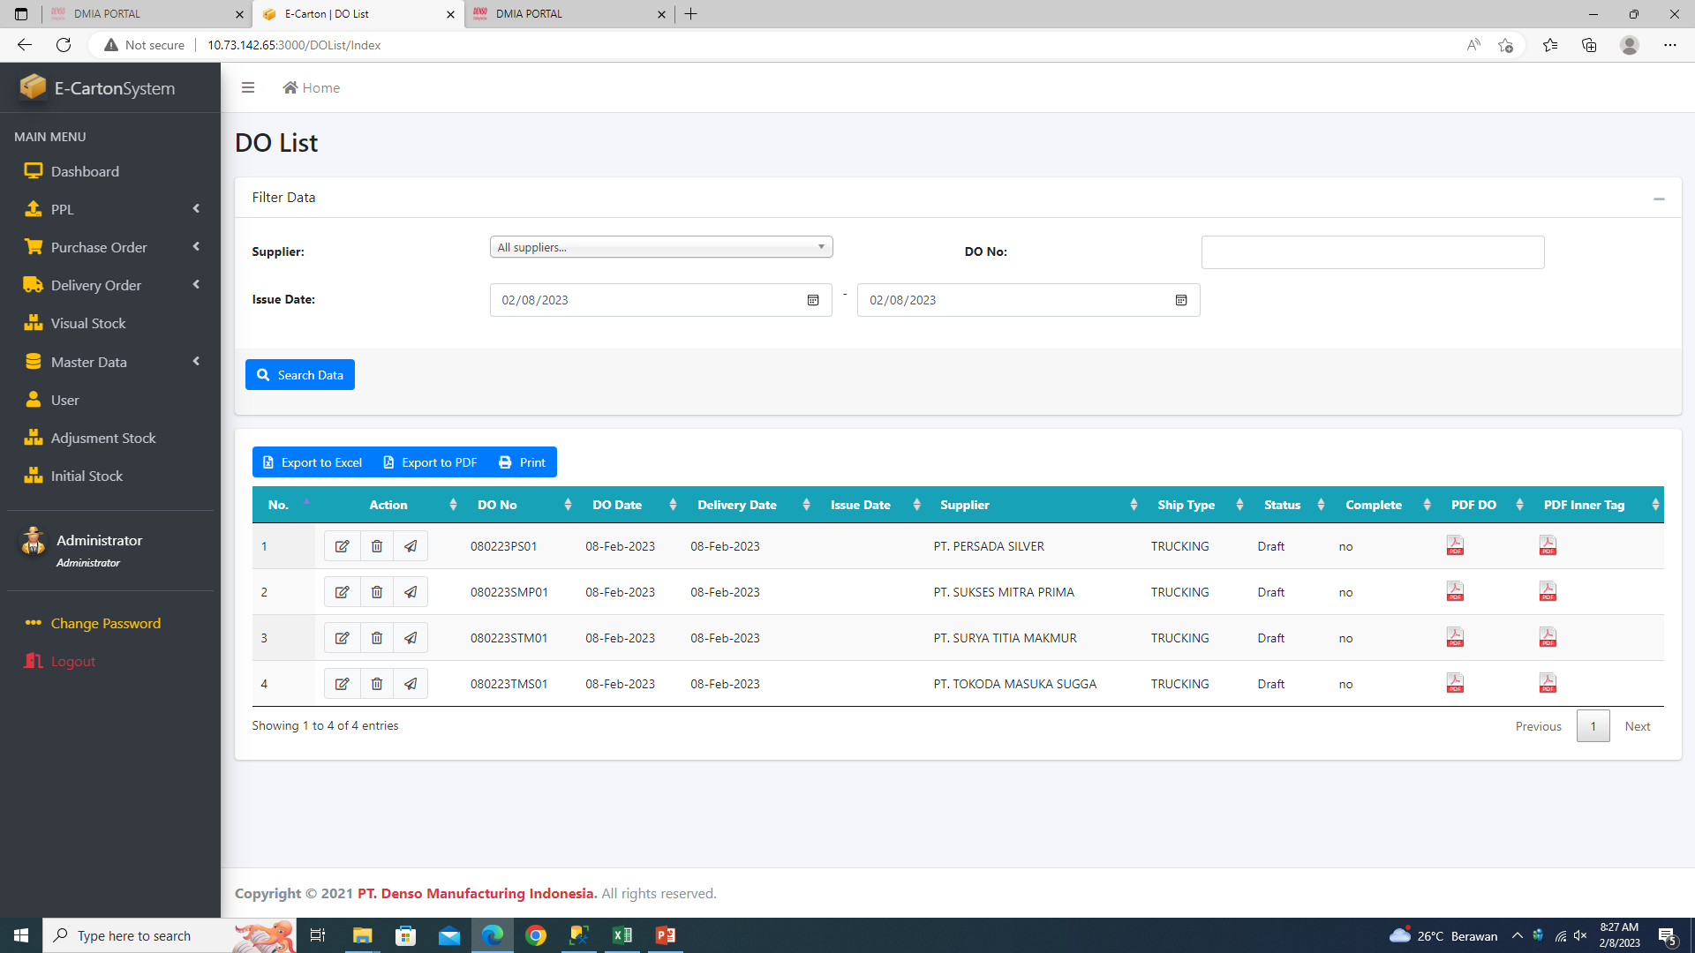
Hasil dari generate

Slide 27
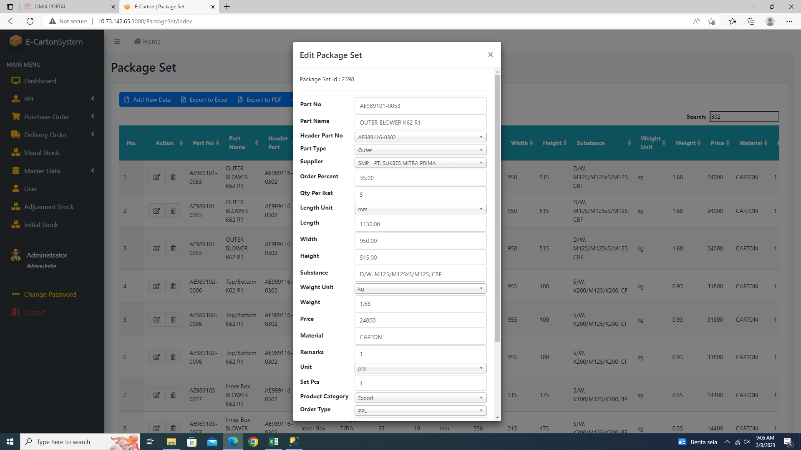
Edit persen pada calculate

Slide 28
Kritik untuk denso
Kritik
Kritik saya untuk denso untuk pemilihan projek diharapkan bisa dilihat sesuai tidak dengan kemampuan orang tersebut
Fasilitas seperti computer diharapkan spec disesuaikan dengan projek dibuat

Slide 29
Saran untuk denso
Saran saya untuk projek kedepannya diharapkan adanya sosialiasi dan persetujuan dengan developer dengan user
Diharapkan adanya pengajaran terlebih dahulu tentang apa itu technical sheet,uat,dan batasan projek

